Slide 1


PATOLOGIA GENERALE
Alberto Tommasini

Slide 2
Chi ha detto «Posso andare in gita con la scuola? E i miei amici dove sono?» e in quale circostanza lo ha detto?
Un membro di una baby gang milanese catturato dalla polizia dopo un incidente automobilistico
Jannik Sinner quando lasciò la sua Val Pusteria per trasferirsi a Bordighera e frequentare un prestigioso centro per la formazione di giovani tennisti.
Laura Pausini dopo che il suo fidanzatino Marco se ne era andato via con la propria famiglia in un’altra città
Un ragazzo di nome Manfredi appena uscito dal coma in cui era rimasto più di due settimane a seguito del tragico rogo di Capodanno 2025 a Crans-Montana

Slide 3
… il 16enne è ancora sottoposto a una serie di routine molto impegnative come il cambio delle medicazioni. Una procedura in cui sono coinvolti quattro infermieri per ciascun paziente e che ha una durata di due ore … e che prevede un uso di farmaci consistente per sedare i dolori del ragazzo che ormai è sotto trattamento da due settimane.
I dolori sono tanti e lui continua comunque a chiedere altre medicine per sopportare la sofferenza nonostante quelli che gli sono già stati somministrati.
Un ulteriore limite alla comunicazione con i genitori è la mascherina che ancora deve usare: serve per l’ossigeno perché Manfredi ha la gola e i polmoni danneggiati, come pure gli altri feriti ricoverati al Niguarda. Quello delle vie aeree, come riportano i bollettini medici, è il tema principale per le cure dei ragazzi. Anche prima delle ustioni. Il messaggero, 17/01/2026

Slide 4
Riparazione del danno tissutale:
un sguardo a tutto tondo su tutta la patologia generale
Meccanismi:
Emostasi
Infiammazione
Proliferazione, angiogenesi (cfr neoplasie)
Rimodellamento
Complicazioni:
Emorragia
Shock
Infezione
Esisti:
Ricostruzione
Cicatrice, fibrosi
Danno di funzione d’organo, circoli viziosi
Decesso

Slide 5
Tipo di danno e sua estensione
Ferita
Ustione da caldo, da freddo
Ischemia/infarto
Infezione
Tipo di tessuto
Cute
Mucose digerenti
Mucose respiratorie
Organi interni
Tessuti labili e stabili con capacità rigenerative
Adattamenti naturali e loro modulazione terapeutica

Slide 6
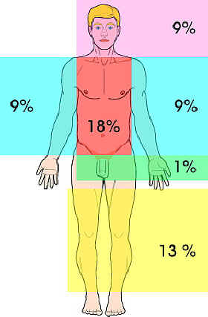
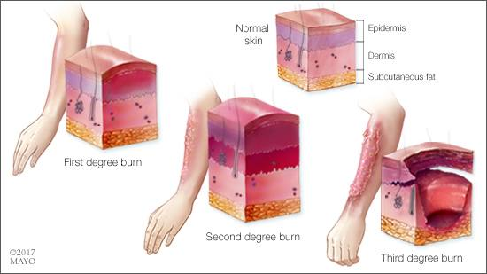
Il caso delle ustioni
Profondità di interessamento
Primo grado: eritema
Secondo grado: bolla (flittene) con esito in ulcerazione superficiale
Terzo grado: disorganizzazione tessutale con formazione di escare (tessuto necrotico che copre un’ulcerazione)
Estensione
TBSA (total body surface area %)

Slide 7
Quando mi ustiono un dito, posso poi bucare la bolla che mi fa male?
No, non è consigliato bucare la bolla formata dopo un'ustione di II grado, poiché essa funge da barriera protettiva naturale contro le infezioni, favorendo la guarigione.
Sì, ma subito per alleviare il dolore, usando un ago pulito da casa; poi taglia con forbici pulite il soffitto della bolla in modo da lasciare guarire la parte sottostante all’aria.
Dipende dalla dimensione: se la bolla è grande bucala con forbici sterilizzate, altrimenti lasciala. In entrambi i casi, metti una crema antibiotica da banco e copri con cerotto adesivo. Controlla se diventa rossa dopo 24 ore.​
Assolutamente sì, bucare la bolla è il primo passo per far drenare il siero e prevenire ascessi. Usa acqua ossigenata per disinfettare il foro e applica garza con pomata al miele per accelerare la cicatrizzazione.

Slide 8
Il danno nelle ustioni
Danno Tessutale Diretto
Denaturazione proteica - Necrosi coagulativa per calore, distruzione della barriera e perdita di integrità cutanea
Zone di tessuto necrotico e zone di stasi perilesionale - Escare con danno progressivo
Perdita Massiccia di Liquidi
Edema locale e sistemico - In tessuti ustionati e non ustionati (aumentata permeabilità vasale)
Perdita di proteine e liquidi - Ipoprotidemia grave, Emoconcentrazione (↑ ematocrito)
Squilibri Chimici
Ipokaliemia, ipomagnesiemia, ipofosfatemia (perdite e diluizione)
Acidosi metabolica - Conseguenza dell'ipossia tissutale
Rabdomiolisi/emolisi - In ustioni profonde, con rilascio di mioglobina
Attivazione Coagulativa
Trombosi e coagulazione intravascolare disseminata, coagulopatia indotta da trauma
Aggregazione piastrinica - Risposta a danno vascolare
Cascata Infiammatoria Sistemica
Rilascio massivo di mediatori infiammatori (TNF-α, IL-1β, IL-6, PAF, prostaglandine)

Slide 9
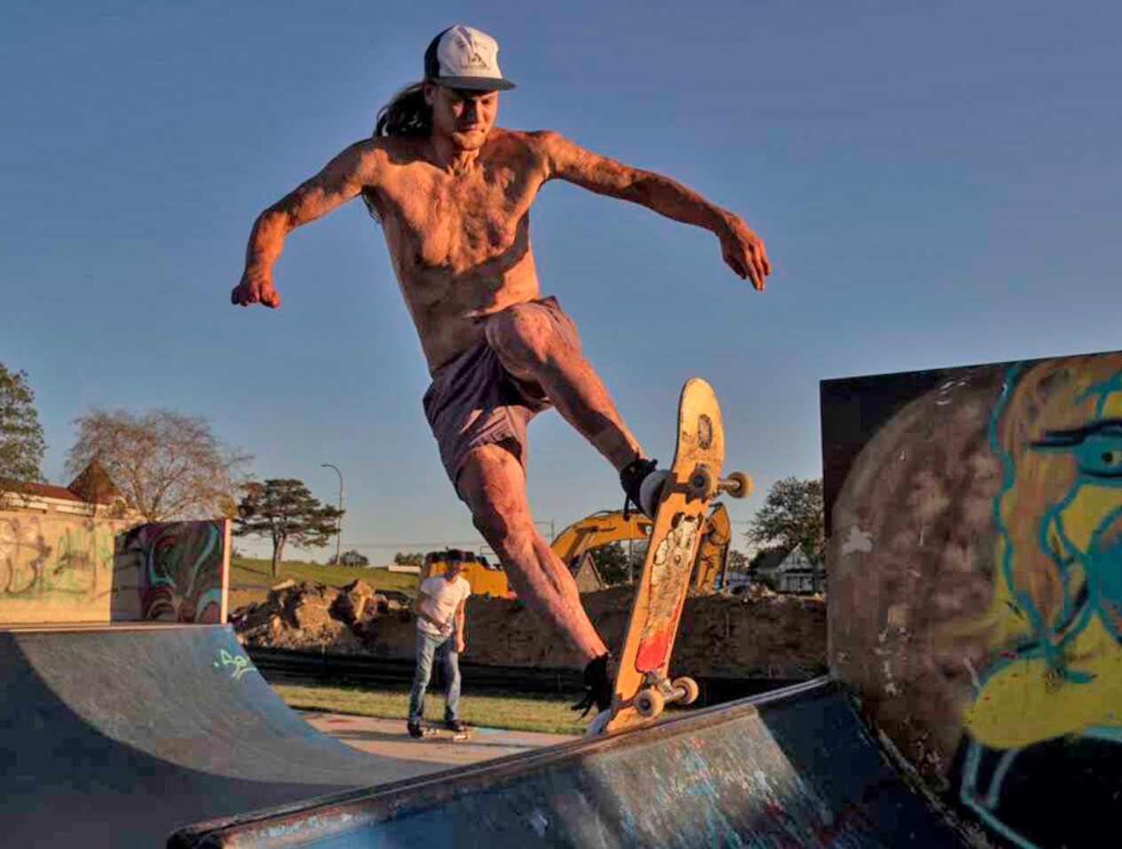
% TBSA | Gravità | Terapia
<10% adulti | Minore | Ambulatoriale ​
10-20% | Media | Ricovero chirurgico ​
>20% | Grave | Centro ustioni, rianimazione ​
Periodo | Mortalità | Esiti migliorati
<1990s | 50-60% adulti/bambini ​ con TBSA >30% | Alta sepsi, MOF, cicatrici gravi
1990-2000 | 7-24% adulti, 1-2% bambini ​ (40-60% TBSA) | Morbilità alta
Post-2010 | (>40% TBSA) <10% in centri specializzati ​ | Funzionalità ridotta, YLL dimezzati ​
Oggi. ricoverati: 116 feriti (68 svizzeri, 23 francesi, 11 italiani, 1 belga, 1 portoghese), trasferiti in ospedali svizzeri (Sion, Ginevra, Losanna, Zurigo) e poi 35 all'estero (15 Francia, 7 Germania, 7 Belgio, 6 Italia)
https://health.ucdavis.edu/news/headlines/50-years-of-life-saving-burn-care/2024/01

Slide 10
Riparazione del danno tissutale
Migliori pratiche dalla conoscenza della patologia generale
Fluidoterapia standardizzata e uso precoce antibiotici sistemici/topici riducono shock e sepsi metodo Parkland: V_{24h} (mL) = 4 x P x TBSA (%)
Introduzione early excision/grafting (rimozione escara entro 48-72h).
Miglior supporto nutrizionale (alto proteico/calorico), ventilazione protettiva e protocolli anti-sepsi
Utilizzo di anti-infiammatori mirati per modulare l’eccesso di infiammazione (soprattutto se danno esteso) e passare più rapidamente alla fase rigenerativa.​

Slide 11
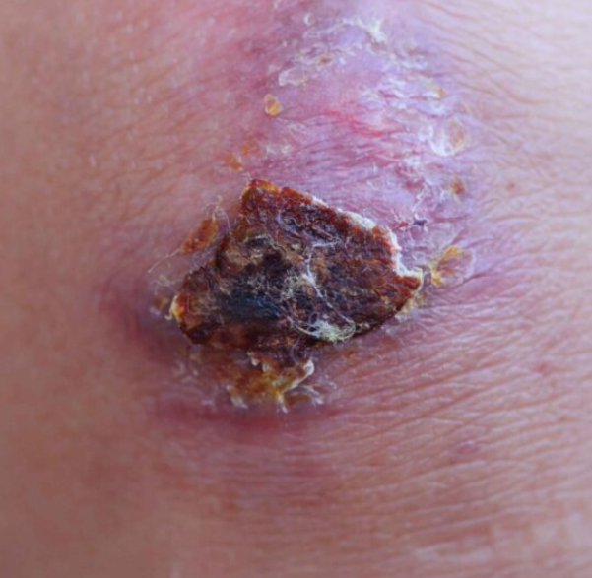
Che cos’è un’escara e perché è pericolosa
Escara
tessuto necrotico superficiale rigido e inestensibile che ricopre ustioni profonde (II-III grado), composto da proteine denaturate, debris cellulari e fibrina, con aspetto cuoiato/mummificato (bianco-giallastro o nero).
Il calore ustionante (>45-60°C) denatura rapidamente proteine cellulari (albumine, collagene) negli strati epidermici/dermici, causando necrosi coagulativa: le proteine precipitano come un coagulo.​
La vasocostrizione locale blocca la perfusione, i trombociti aggregano e formano trombi microvascolari, trasformando il tessuto vivo in una barriera dura (escara) entro 24-48h.​
Può comprime i sottostanti tessuti edematosi, rischiando ischemia
L’escara è di solito circondata da un’area di stasi a suo volta confinante con un’area di iperemia e infiammazione
Rimuovere chirurgicamente per prevenire sepsi e permettere innesto cutaneo.​

Slide 12
Il tessuto necrotico blocca la guarigione, ostacola migrazione cellulare, favorisce infezioni e biofilm, e perpetua l'infiammazione cronica.
Nelle ferite acute (traumi, ustioni), la necrosi coagulativa da ischemia o calore porta a:
Escare: Crosta dura, secca e nera di tessuto necrotico coagulato
Slough: Tessuto giallo/bianco, umido e filamentoso, meno aderente, comune in ulcere croniche
Entrambi sono devitalizzati e formano una barriera impermeabile sopra il letto della ferita
Tessuto devitalizzato stimola enzimi distruttivi (proteasi) che degradano fattori di crescita (TGF-β, VEGF) e matrice, impedendo angiogenesi e ri-epitelizzazione. Crea "cuffia fibrinoide" che blocca perfusione e promuove infezione. Al di sotto dell’escara aumentano ↑ ROS e ↓ difese ospiti
Debridement
Indicazione primaria: Presenza escare/slough/biofilm visibile, ritardo guarigione, segni infezione.​
Ustioni: Rimuovere le escare entro 4-24h per ridurre perdita proteica e rischio chirurgico.​

Slide 13
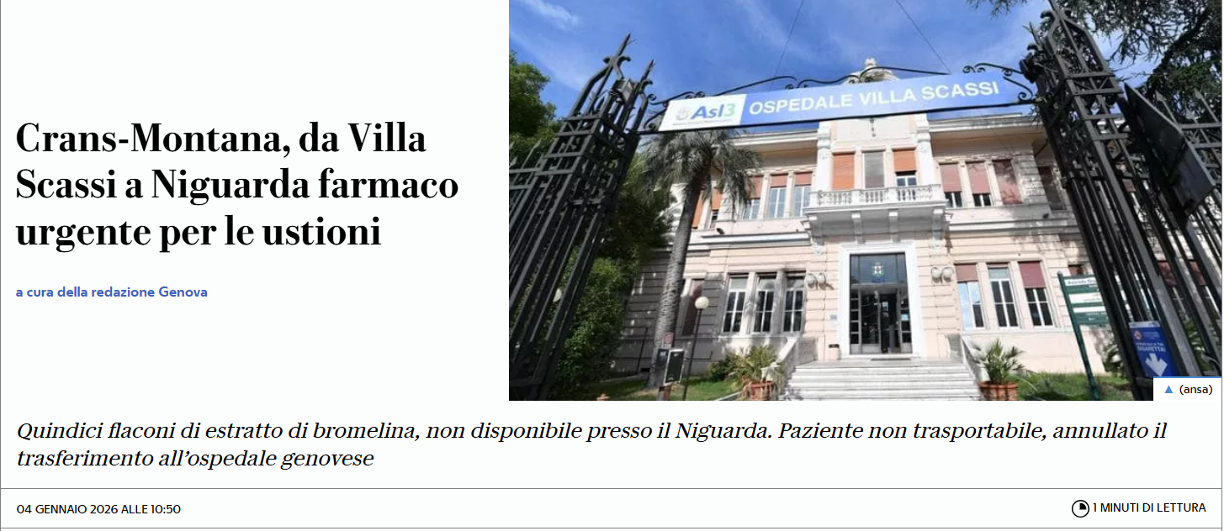
La bromelina induce escarolisi enzimatica → scioglie l’escara dell’ustione. Vantaggi principali:
  Riduzione delle perdite ematiche.
  Miglioramento della sopravvivenza.
  Possibilità di operare nelle prime ore dal trauma, invece di attendere 5–7 giorni.

Slide 14
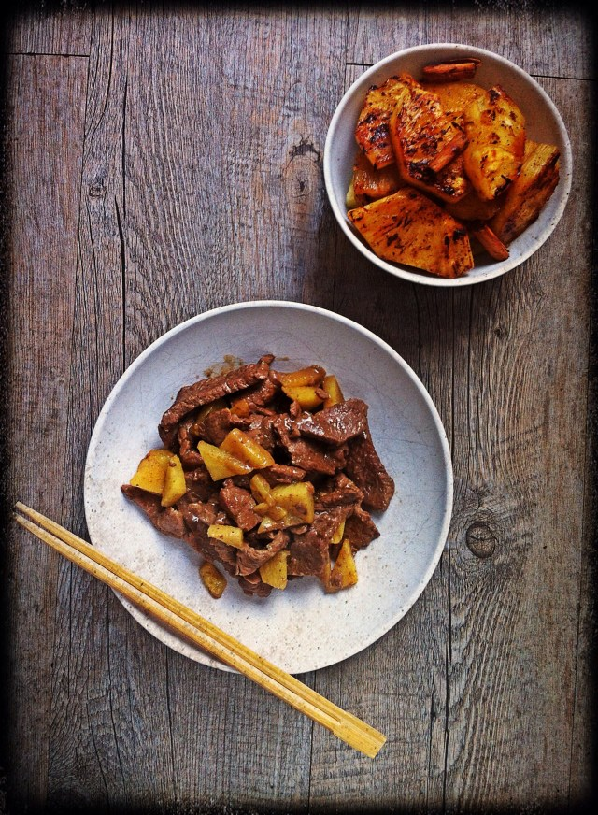
Le popolazioni native amaricane utilizzavano polpa e succo di ananas per favorire la digestione, lenire le infiammazioni e facilitare la guarigione di ferite e ustioni.
La bromelina, enzima estratto dall'ananas, entra nelle tradizioni culinarie polinesiane dove fette fresche di ananas venivano usate per marinare e ammorbidire la carne, scomponendo le proteine.
Esempio di marinatura con polpa d’ananas.
1 parte di polpa di ananas
1 parte di olio di oliva
½ parte di dolcificante (ad esempio zucchero di canna, crema di riso o miele)
Sale BBQ o salsa di soia a piacere
Spezie: Zenzero, Aglio, Paprika dolce, Pepe nero
Da 10’ a 8 ore a 4-8°C
MANZO ALL’ANANAS | IL PERSIL

Slide 15
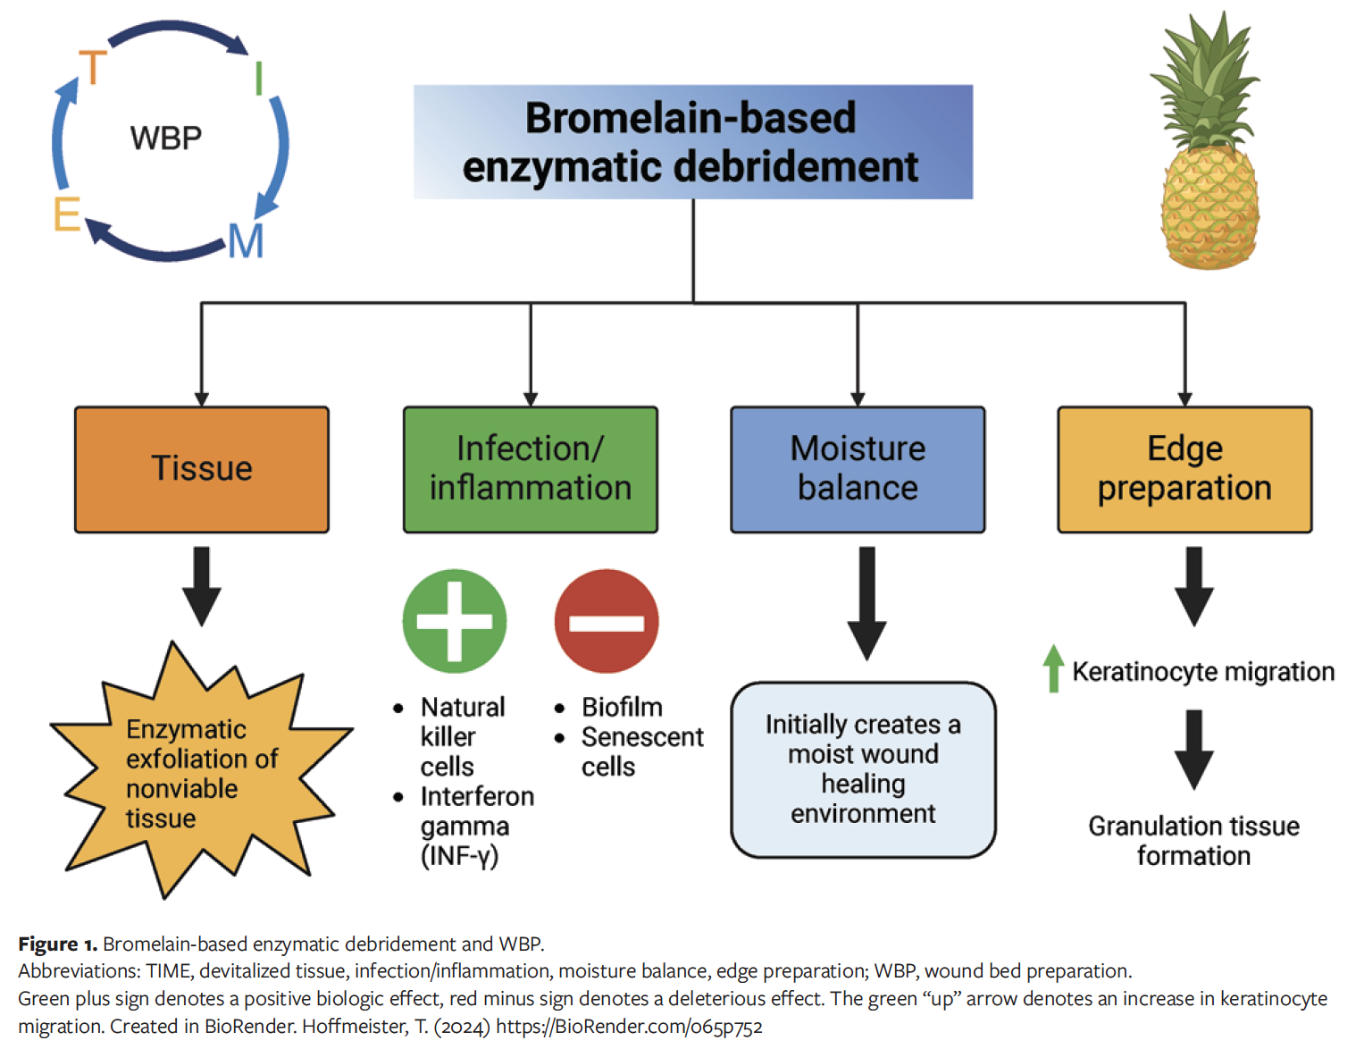
Notes:
T tessuto necrotico e/o devitalizzato;

Slide 16
Metodi di Debridement
Chirurgico/traumatico: Veloce ma invasivo, doloroso, richiede anestesia e rischia sanguinamento.​
Meccanico/autolitico: Meno invasivo ma lento e rischioso per infezioni.​
Enzimatico: Selettivo, meno doloroso; usa enzimi per digerire solo tessuto morto (es. collagenasi da Clostridium/Vibrio, bromelina da ananas).​
Enzima | Velocità Debridement | Selettività | Applicazioni Principali | Limitazioni
Collagenasi | Lenta (settimane) | Buona | Ferite croniche, ustioni | Sensibile a pH/temperatura, irritazione cutanea​
Bromelina (BBD) | Rapida (giorni) | Alta | Ustioni, VLUs, DFUs | Non per diabete grave​
Papaina-Urea | Media | Media | Piaghe da pressione | Infiammazione eccessiva​
Vantaggi e Evidenze Cliniche
BBD riduce tempo debridement (es. 1 giorno vs. 3.8 in ustioni), biofilm e bisogno di innesti cutanei
Controlla infiammazione (↓IL-6, TNF-α), bilancia umidità e prepara bordi per guarigione. Ideale per pazienti fragili, riducendo anestesia e costi.​

Slide 17
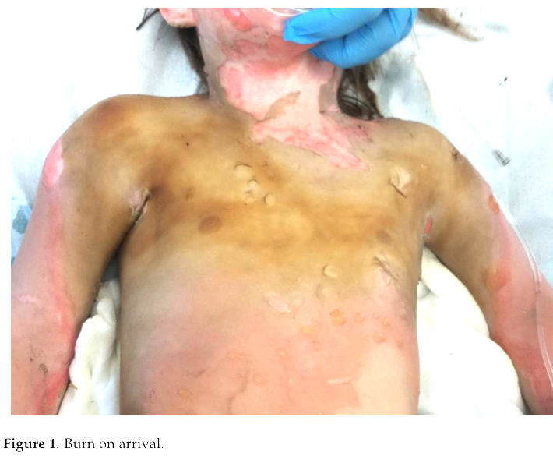
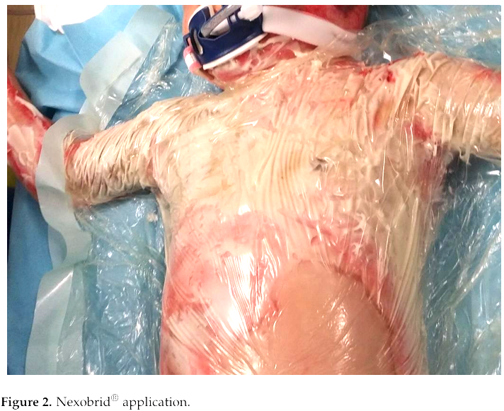
(bromelina)
Korzeniowski, J Clin Med 2022

Slide 18
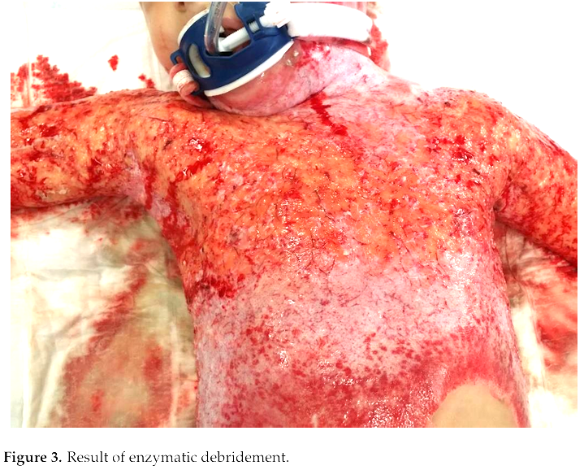
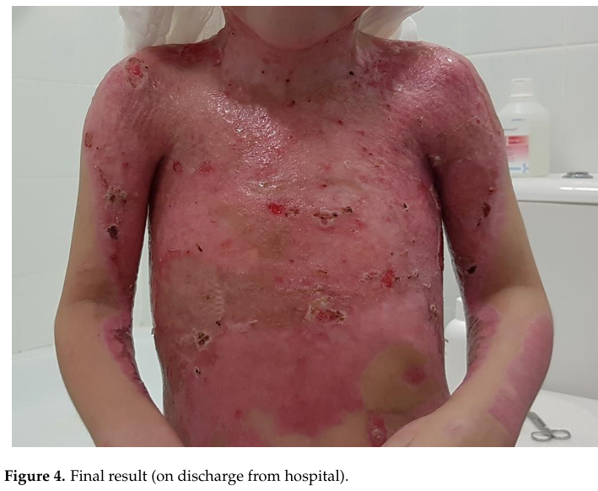
RIGENERAZIONE
Notes:
Earlysplit thicknessskingrafting(STSG)wasusedinthreeofthechildren,duetodeepburnswithno chanceofspontaneoushealing,asassessedafterenzymaticdebridement.Theskingrafting wasperformedthedayaftertheNexobrid®application. Intheotherninepatients,various typesofspecialistdressingswereusedinthepostenzymaticdebridementwoundcare,to promoteepithelialization.Weusedsyntheticskinsubstitute(Suprathel®),paraffintullegras dressing(Jelonet®),woundgelwithpolyhexamethylenebiguanideandbetaine(Prontosan® Gel)andsiliconenetdressings(Mepithel®), invariousconfigurations.

Slide 19
Riparazione del danno tissutale
Due principali modalità:
  Rigenerazione
  Sostituzione
Per entrambe le modalità è previsto l’intervento di cellule (soprattutto macrofagi e fibroblasti) che coordinano la riparazione tramite la produzione e il rilascio di citochine e fattori di crescita
Notes:
19

Slide 20
Rigenerazione
Si verifica nei tessuti labili (a divisione continua, epiteli) e stabili (quiescenti, ma con potenziale replicativo, e.g. epatociti, pneumociti, epitelio dei tubuli renali, muscolatura liscia, fibroblasti, endotelio vascolare, cartilagine e osso)
La lesione tessutale non ha intaccato profondamente il tessuto connettivo di supporto (per es., ferite superficiali che non intaccano la membrana basale)
I tessuti vengono ricostruiti da cellule uguali o molto simili a quelle danneggiate
Il riparo tissutale richiede una stretta cooperazione tra il comparto vascolare, le cellule e i mediatori dell’infiammazione della angiogenesi e della deposizione di connettivo.

Slide 21
Sostituzione
Cellule permanenti, che non si replicano e non rigenerano (es. neuroni, miociti cardiaci, le strutture dei glomeruli renali e gli organi sensoriali)
il riparo avviene mediante formazione di tessuto connettivo che porta alla cicatrice

Slide 22
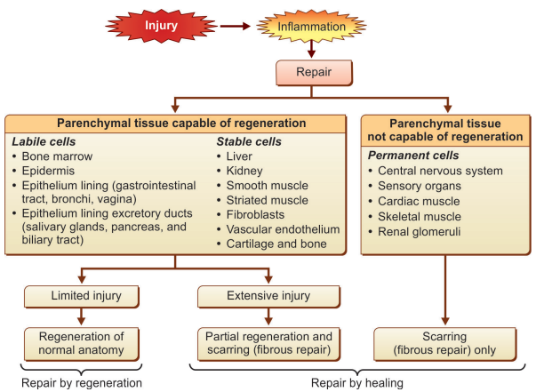
Textbook of Pathology: Kamal, Vinay, 2025

Slide 23
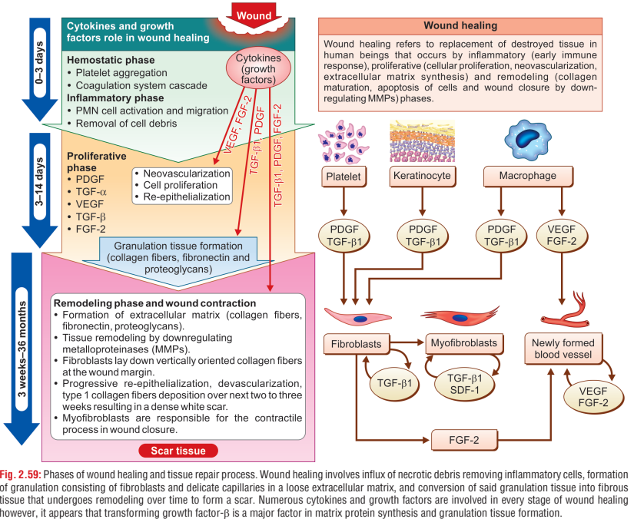
FASI
DELLA
RIPARAZIONE

Slide 24
Fasi della riparazione
Emostasi: formazione della crosta per arrestare il sanguinamento.
  Barriera protettiva contro microrganismi invasori. Previene la perdita di plasma e fluido tissutale.
  Contiene fibronectina e fattori di crescita (rilasciati dalle piastrine) e fornisce matrice per migrazione cell
Infiammazione: edema e reclutamento di cellule infiammatorie per rimuovere detriti.
  Rimozione tessuto danneggiato per fagocitosi e drenaggio linfatico degli essudati
  Angiogenesi
  Migrazione e fibroblasti
Proliferazione di fibroblasti e cellule staminali residue e loro migrazione nello spazio danneggiato in presenza di fattori come VEGF, PDGF, FGF-b ed EGF, che stimolano la divisione cellulare e il ripristino della struttura normale e la sintesi e la deposizione della matrice extracellulare
Rimodellamento: contrazione della ferita e maturazione della cicatrice, con proliferazione fibroblastica e deposizione di collagene.
Nella maggior parte degli organi, la guarigione combina rigenerazione e fibrosi.
Rigenerazione
Fibrosi

Slide 25
Ingredienti
1. Cellule staminali
Multipoteni, oligopotenti, monopotenti
Cellule proliferanti
2. Fattori di crescita
a. Secrezione, azione, trasduzione del segnale, esecuzione del programma trascrizionale
b. Endotelio
Angiogenesi
c. Immunità
Infiammazione
d. Fibroblasti, cheratinociti,
Tessuto di granulazione
3. Digestione enzimatica, rimodellamento e secrezione della matrice extracellulare

Slide 26
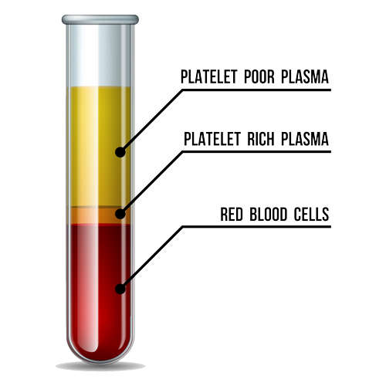
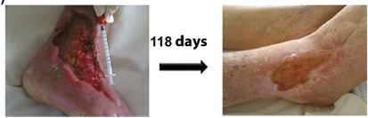
PDGF (platelet-derived growth factor):
Prodotto da macrofagi, cellule muscolari lisce, endotelio e piastrine.
  Lega recettori trans-membrana, attivando tirosin-chinasi.
  Induce chemotassi e proliferazione di fibroblasti, monociti e cellule muscolari lisce.
  Partecipa alla contrazione delle ferite cutanee e attiva le cellule stellate epatiche nella fibrosi iniziale.
progress of wound healing of a diabetic patients after 118 days of treatment with PRP dressings
Roubelakis, Stem Cell Rev Rep 2014

Slide 27
Fattori di crescita
EGF e TGF-α (transforming growth factor-α): prodotti da macrofagi e cheratinociti durante la guarigione cutanea;
Stimolano crescita di epitelio, endotelio e fibroblasti, formando tessuto di granulazione.
FGF-β (fibroblast growth factor-β): prodotto da macrofagi ed endotelio.
Stimola fibroblasti per sintesi di matrice extracellulare (fibronectina) e epitelizzazione cutanea.
Promuove angiogenesi, sviluppo muscolo-scheletrico e polmonare; differenzia HSCs.
TGF-β (transforming growth factor-β): prodotto da macrofagi, linfociti T, cellule endoteliali e PLT.
Stimola sintesi di collagene, fibronectina e proteoglicani.
Modula la riparazione inibendo la degradazione del collagene (↓ metalloproteinasi, ↑ inibitori).
Provoca fibrosi in polmoni, reni e fegato durante infiammazioni croniche.
IL-1 e TNF-α: Prodotti da macrofagi.
Promuovono proliferazione di fibroblasti, cellule muscolari lisce ed endotelio; chemotassi di neutrofili.
Iniziano la rigenerazione epatica; IL-1 stimola metalloproteinasi e reattanti di fase acuta.

Slide 28
VEGF (vascular endothelial growth factor). Famiglia (VEGF-A/B/C/D): prodotta da endotelio e molte altre cellule. Potente induttore di angiogenesi (capillari e linfatici).
Ruolo in sviluppo fetale, guarigione ferite, infiammazioni croniche e tumori.
IGF-1 (insulin-like growth factor-1): Sintetizzato dal fegato;
promuove produzione di collagene e migrazione di cheratinociti.
HGF (hepatocyte growth factor):
Prodotto da fibroblasti e cellule mesenchimali epatiche.
Stimola proliferazione di epatociti, epiteli biliari, polmonari, renali, mammari e cutanei.
Favorisce migrazione cellulare e sopravvivenza epatociti.

Slide 29
2.b. Endotelio e angiogenesi
Cellule endoteliali
Le cellule endoteliali residenti quiescenti si attivano tramite fattori angiogenetici (VEGF, FGF, PDGF, angiopoietina, TGF-α/β) e promuovono l’angiogenesi attraverso quattro eventi sequenziali:
Produzione di proteasi per degradare l’ECM.
Migrazione per chemotassi.
Proliferazione.
Rimodellamento e differenziazione in nuovi vasi.
L’angiogenesi è il processo di formazione di nuovi vasi sanguigni da quelli preesistenti, essenziale per lo sviluppo tissutale e la guarigione delle ferite (distinta dalla vasculogenesi embrionale, de novo da angioblasti). È regolata da citochine angiogeniche come VEGF e FGF.

Slide 30
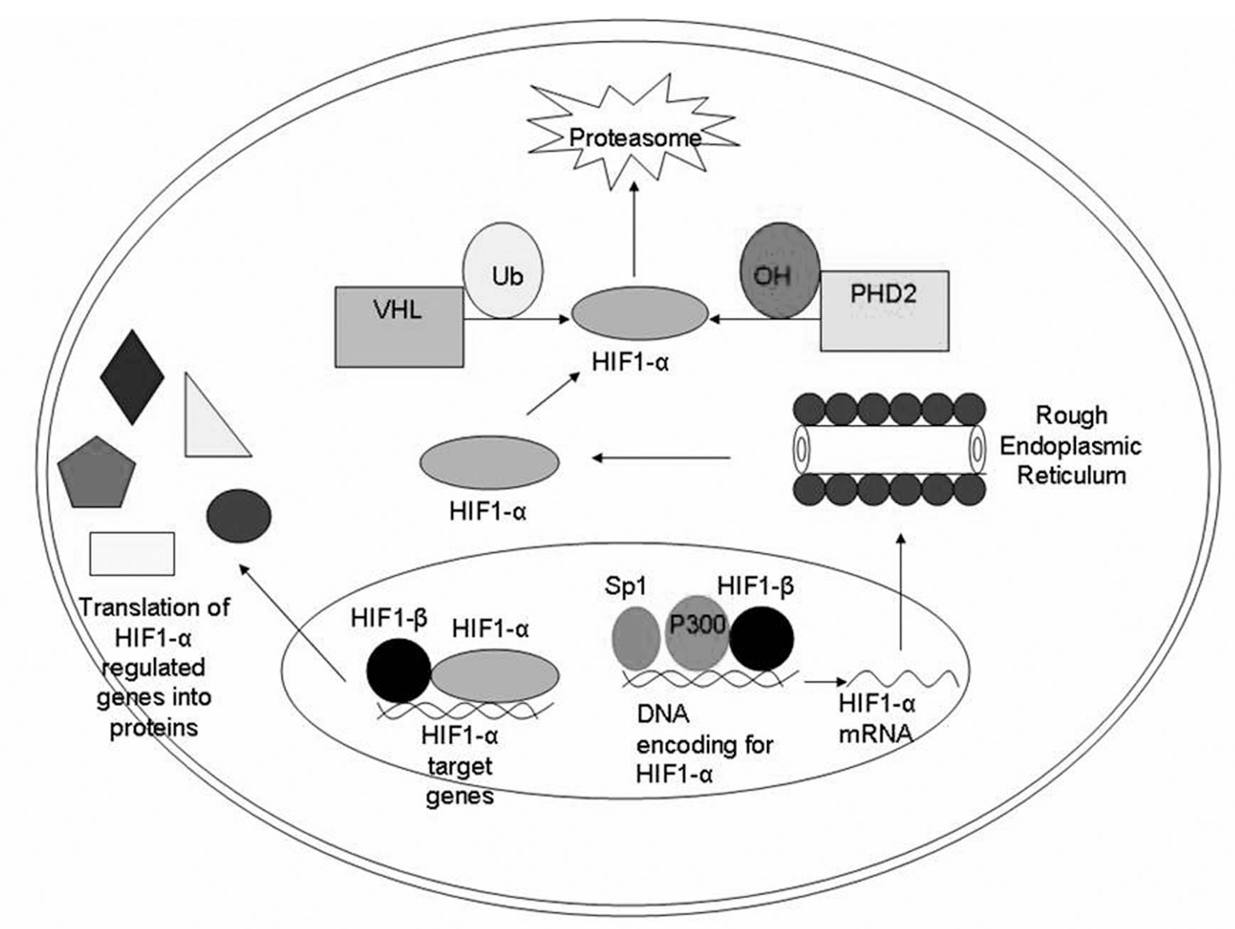
Degradazione di HIF-1α:
  In condizioni normossiche, HIF-1α viene idrossilato da PHD2 (prolil idrossilasi).
  Questa modificazione porta al legame con VHL (Von Hippel-Lindau), con ubiquitinazione (Ub) e degradazione di HIF-1α.
Stabilizzazione in Ipossia:
  In ipossia, l'idrossilazione è inibita e HIF-1α sfugge alla degradazione.
  Si accumula nel nucleo, dove forma un dimero con HIF-1β. Il complesso si lega al DNA in regioni specifiche, con l'aiuto di co-attivatori come Sp1 e p300.
  Questo porta alla trascrizione di geni bersaglio che promuovono l'angiogenesi, come il gene VEGF.
YALE JOURNALOFBIOLOGYANDMEDICINE 80 (2007), pp.51-60.

Slide 31
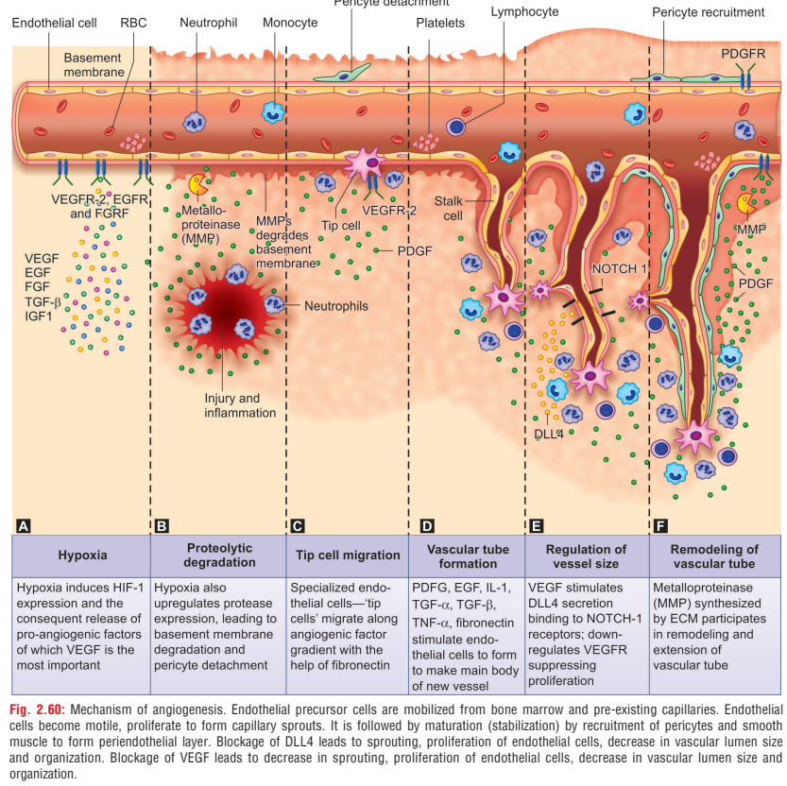
FASI DELL’ANGIOGENESI
Le tip cell si trovano alla testa del germoglio vascolare, sono altamente migratorie e protrudono numerosi filopodi per sensing gradienti di VEGF. Esprimono alti livelli di VEGFR2 e DLL4, ma bassa proliferazione.
​
Le stalk cell seguono le tip cell, formano il corpo del germoglio e proliferano per elongare il vaso. Eprimono bassa DLL4 e alti livelli Notch (attivato da DLL4 delle tip cell), bassa migrazione ma alta proliferazione.
La competizione VEGF-Notch regola la selezione: VEGF promuove fenotipo tip, mentre Notch (via lateral inhibition) induce transizione a stalk nelle cellule adiacenti. Questo mantiene il rapporto 1:2-3 tip:stalk.
Tip cell
Stalk cell
Distacco
dei periciti
HIF-1a

Slide 32
Ingredienti
1. Cellule staminali
Multipoteni, oligopotenti, monopotenti
Cellule proliferanti
2. Fattori di crescita
a. Secrezione, azione, trasduzione del segnale, esecuzione del programma trascrizionale
b. Endotelio
Angiogenesi
c. Immunità
Infiammazione
d. Fibroblasti, cheratinociti,
Ricostruzione: Tessuto di granulazione
3. Digestione enzimatica, rimodellamento e secrezione della matrice extracellulare

Slide 33
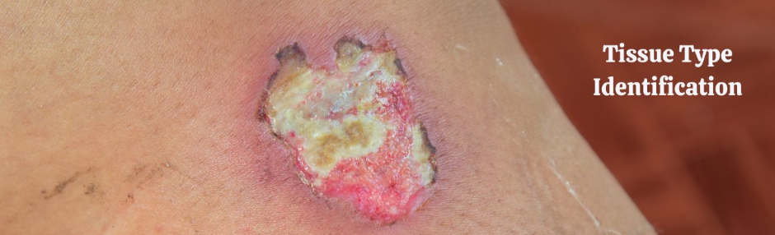
2.d. Tessuto di granulazione
Tessuto connettivo rossastro che si forma sulla superficie della ferita, ricco di:
Fibroblasti e cheratinociti proliferanti.
Cellule endoteliali che formano capillari immaturi a pareti sottili.
Infiltrato infiammatorio residuo nell’ECM iniziale.
L’angiogenesi genera nuovi vasi da quelli esistenti, fornendo ossigeno e nutrienti essenziali per supportare l’ambiente di guarigione

Slide 34
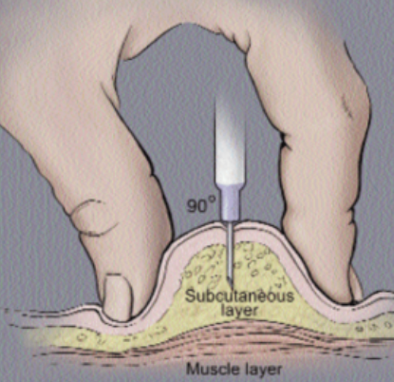
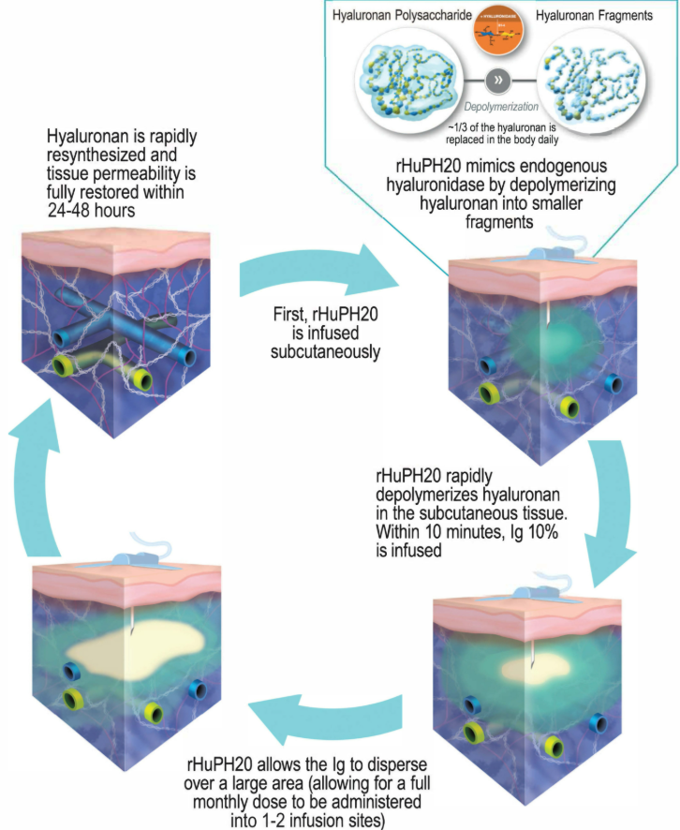

Slide 35
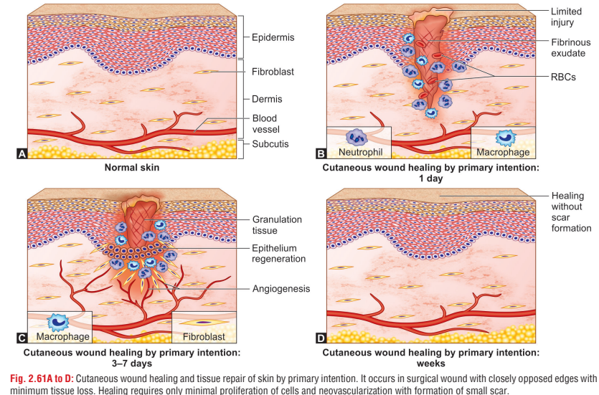
Fattori locali che influenzano la guarigione delle ferite
Dalla fisiologia alle forme patologiche di guarigione
Prima intenzione

Slide 36
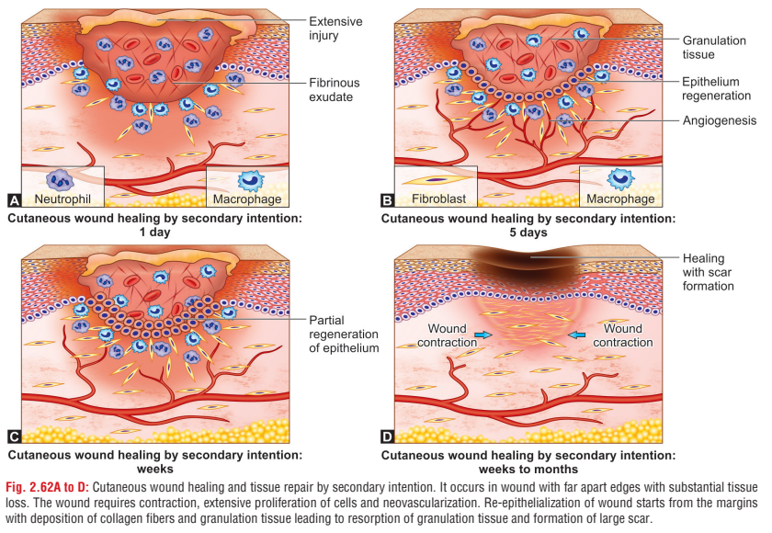
Seconda intenzione

Slide 37
Fattori acceleranti
Luce ultravioletta
Steroidi anabolizzanti, deossicorticosterone acetato, ormone della crescita
Aumento temperatura
Ossigeno iperbarico
Fattori locali ritardanti
Infezione
Essiccazione o presenza batterica anomala
Macerazione
Trauma, necrosi, pressione, edema, corpi estranei
Fattori sistemici ritardanti
Età avanzata
Obesità
Malattie croniche, diabete, denervazione
Immunosoppressione
Malnutrizione
Radioterapia
Insufficienza vascolare

Slide 38
I fattori che ritardano la guarigione:
Età: Dopo i 60 anni: ↓ risposta infiammatoria, ↓ angiogenesi, ↓ re-epitelizzazione, ↓ sintesi collagene → cicatrici più lente, Alterazioni cutanee: ↓ melanociti, ↓ ghiandole sebacee
Stato nutrizionale
Deficit proteico/calorico: ritarda guarigione (specie anziani, malattie croniche)
Deficit specifici: Vitamina C: essenziale per idrossilazione prolina → collagene instabile; Vitamina A: stimola riepitelizzazione, angiogenesi, collagene; Vitamina K: previene sanguinamenti; Vitamine B: cofattori enzimatici; Zinco: difetti nel rimodellamento collagene tipo III
Immunosoppressione
Glucocorticoidi: ↓ formazione collagene → ↓ resistenza tensilile
Insufficienza vascolare
↓ apporto ossigeno, nutrienti, leucociti ai tessuti lesionati
Malattie croniche
Diabete: ↑ infezioni, ↓ circolazione, ↑ glucosio tissutale
Insufficienza renale: uremia → ↓ funzione piastrinica → ↓ emostasi
Malattie genetiche
Sindrome di Marfan: difetto connettivo (scheletro, vasi, cute)
Ehlers-Danlos: dehiscenza ferite, fragilità vascolare, ↓ guarigione
Difetto di adesione leucocitaria

Slide 39
Complicanze della guarigione ferite e riparazione tissutale
Tessuto di granulazione inadeguato
Deiscenza ferita: riapertura di incisione chirurgica (addome/torace) entro 3-10 giorni post-op, spesso da infezione sovrapposta
Segni: sensazione ferita "si strappa", fuoriuscita fluido rosa/giallo, pus giallo/verde, febbre
Ulcere da ferita: da ipertensione venosa, edema, vasculopatie, diabete, necrosi cutanea, vasculiti: esordio rapido, dolorose, febbre, artralgie
Ernia incisionale: ferita chirurgica mal guarita → protrusione intestino/organi (rischio alto in laparotomie mediane, 3-6 mesi post-op)
Fattori: attività fisica eccessiva, obesità, gravidanza, ↑ pressione addominale
La granulazione inadeguata prolunga la guarigione secondaria e aumenta rischi sistemici gravi.

Slide 40
3. Tessuto di granulazione esuberante
Proliferazione incontrollata di fibroblasti ed endotelio oltre i limiti necessari. Rappresenta un fallimento del passaggio dalla fase proliferativa a quella di rimodellamento.
Blocca la guarigione impedendo la corretta riepitelizzazione
Cause e fattori predisponenti:
Infezioni persistenti, Infiammazione cronica indotta da materiali implantati (es. bendaggi, gessi)
Movimenti eccessivi della ferita
Aspetto irregolare, fragile, sanguinante, protrusione oltre i margini della ferita, colore rosso vivo, superficie granulosa
Rimozione chirurgica/meccanica dell'eccesso
Trattamenti topici (steroidi, argento)
Controllo infezione e immobilizzazione

Slide 41
4. Contrattura cicatriziale: retrazione fibroblastica che causa deformità funzionale
Granuloma piogenico (o emangioma lobulare capillare)
Neoplasia vascolare benigna comune su cute/mucose (labbra, palpebre, genitali, bocca)
Lesione solitaria, rossa, friabile, peduncolata (fino a 2 cm), sanguina facilmente
Tumore desmoide (fibromatosi aggressiva)
Da muscolo scheletrico, connettivo, fasce, aponevrosi (addome, collo, spalle, braccia, cosce)
Basso grado malignità, sporadico o associato a FAP (10-15%, mutazione APC)
Crescita locale invasiva, non metastatizza
Contrattura della ferita
Restringimento patologico da proliferazione miofibroblasti
Causa deformità fisiche gravi e limitazione movimenti
Dopo ustioni gravi, schiacciamenti, lacerazioni, avulsioni (palmi, piante, torace anteriore)
Compromette mobilità articolare
Proud flesh (granulazione esuberante)
Eccessiva crescita granulazione → aspetto "cavolfiore" sporgente oltre i margini
Inibisce migrazione epiteliale → ritardo/inibizione guarigione
Complicanza frustrante, richiede rimozione meccanica/terapie topiche

Slide 42
Fratture ossee
La frattura ossea è accompagnata da trauma ai tessuti molli adiacenti con emorragia.
La guarigione avviene per organizzazione (tessuti molli) e rigenerazione ossea (osso).
Fratture patologiche da: osteoporosi (specie steroidi), tumori metastatici/primari, malattia di Paget, iperparatiroidismo, osteogenesi imperfetta.
Classificazione fratture ossee
Aperta (composta): ferita aperta espone osso → rischio osteomielite; emergenza
Chiusa (semplice): osso rotto senza penetrazione cutanea (traumi, incidenti, stress ripetuti)
Incompleta/Parziale: crepa senza separazione completa (colpi diretti, torsioni)
Completa: rottura attraverso tutta l'osso → 2+ frammenti
Stabile: frammenti allineati, mantengono posizione (trauma, osteoporosi)
Spostata: gap tra estremità rotte → spesso chirurgica

Slide 43
4 fasi principali
1. Formazione ematoma e fase infiammatoria (1-5 giorni)
Rottura vasi ossei/periostali → ematoma attorno al sito di frattura (telaio temporaneo)
Citochine pro-infiammatorie (IL-1/6/11/23, TNF-α, BMPs) reclutano cellule staminali mesenchimali, endotelio, fibroblasti, monociti/macrofagi, linfociti
2. Formazione callo fibrocollageneo (5-11 giorni)
VEGF induce angiogenesi nell'ematoma → tessuto di granulazione ricco di fibrina
Cellule staminali mesenchimali → fibroblasti, condroblasti, osteoblasti (stimolati da BMPs)
Formazione rete fibrocollagenea + cartilagine ialina che collega estremità frattura
Periostio: deposizione osso tessuto (woven bone)
3. Formazione callo osseo (3 settimane+)
RANKL (espresso da osteoblasti/osteoclasti) stimola differenziazione condro/osteoblasti/clasti
Osso tessuto subperiostale; nuovi vasi favoriscono migrazione cellule staminali
4. Fase di rimodellamento (settimane-mesi)
Rimodellamento accoppiato: osteoclasti riassorbono + osteoblasti formano nuovo osso
Centro callo → osso compatto; bordi → osso lamellare
Nota unica: l'osso è l'unico tessuto che rigenera completamente la sua architettura originale.

Slide 44
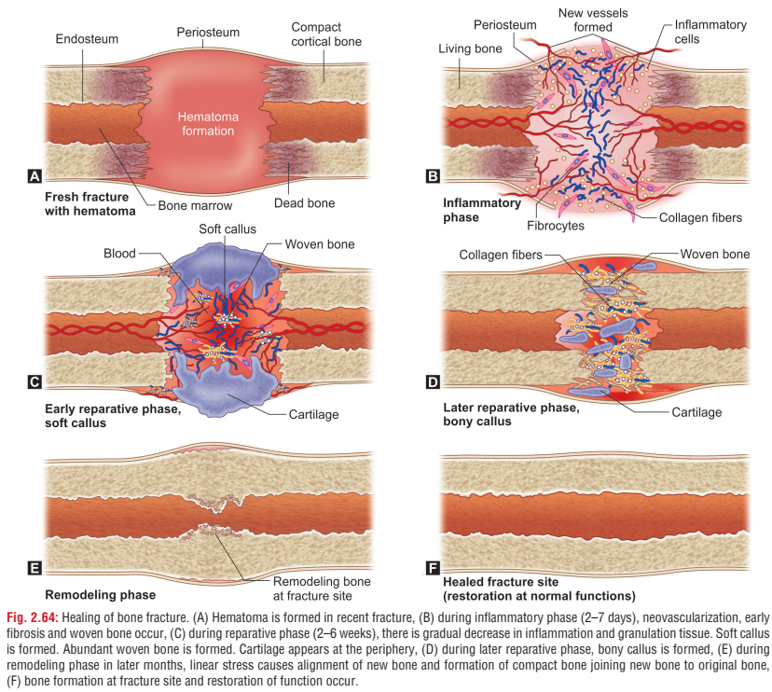

Slide 45
Ossificazione endochondrale
Processo principale per la formazione dello scheletro osseo fetale
Il cartilagine ialina preesistente viene sostituita progressivamente da osso
Meccanismo: condroblasti → matrice cartilaginea → calcificazione → osteoclasti riassorbono → osteoblasti depongono osso (osteogenesi per sostituzione)
Ossificazione intramembranosa
Converte tessuto mesenchimale direttamente in osso senza passaggio cartilagineo
Caratteristica delle ossa piatte del cranio fetale (ossa frontale, parietale, mascellare)
Meccanismo: cellule mesenchimali → osteoblasti → deposizione minerale diretta
Nota clinica: entrambi i processi sono fondamentali per la frattura ossea adulta, dove si replica l'endocondrale (callo cartilagineo → osso) predominante nella riparazione.

Slide 46
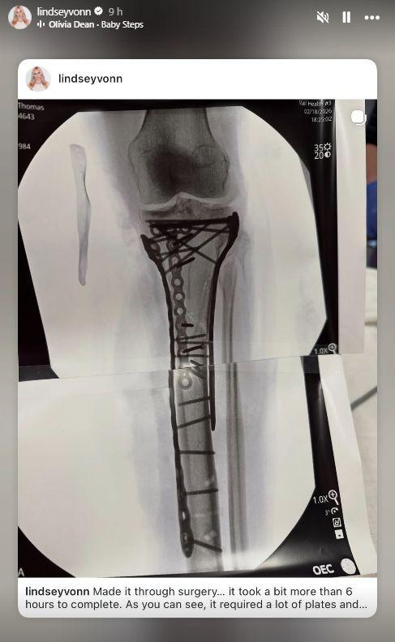
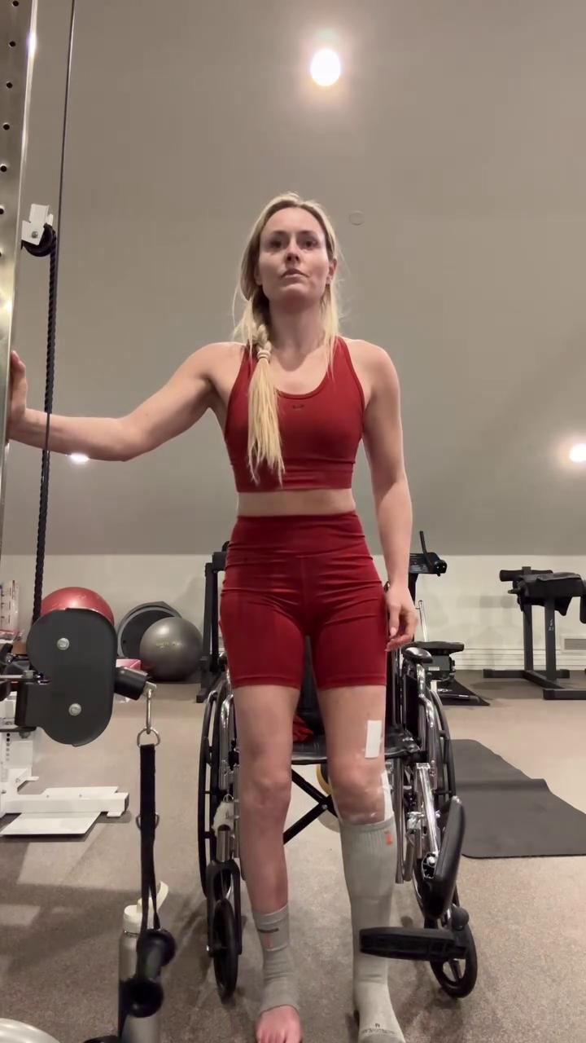

Slide 47
Rigenerazione organi specifici
Fegato (maggiore capacità rigenerativa)
Proliferazione epatociti residui (principale post-lesione acuta/cronica):
  Priming: IL-6 (da cellule di Kupffer) prepara epatociti
  Crescita: HGF + TGF-α stimolano replicazione → seguita da cellule non-parenchimali
  Terminazione: TGF-β blocca proliferazione
Ripopolamento da progenitori (necrosi fulminante):
  Cirrosi (epatite cronica): noduli rigenerativi → cicatrici collagene → ostruzione vasi/bile
Sistema nervoso (minima rigenerazione)
SNC (cellule permanenti):
Lesioni midollo/spinale: rigenerazione assonale solo 2 settimane → gliosi (proliferazione astrociti/microglia → cicatrice permanente)

